Slide 1
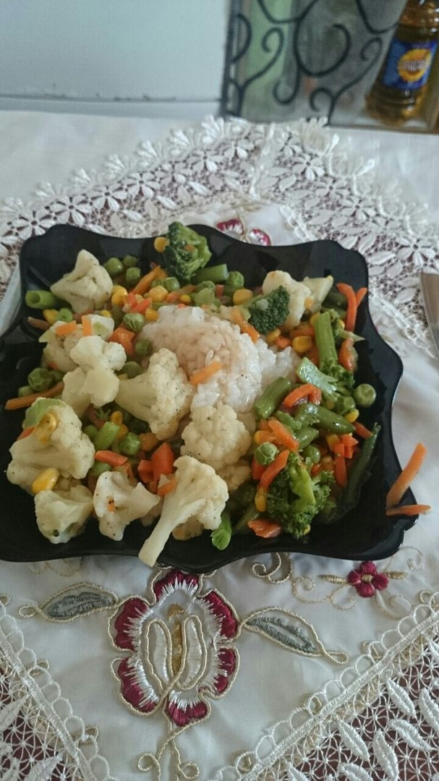
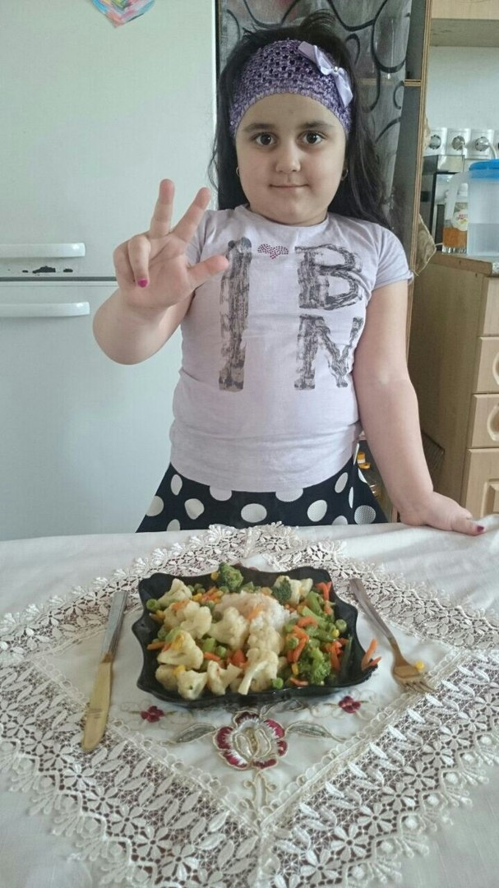
«Весенний букет»
Приготовила Степанян Ева

Slide 2

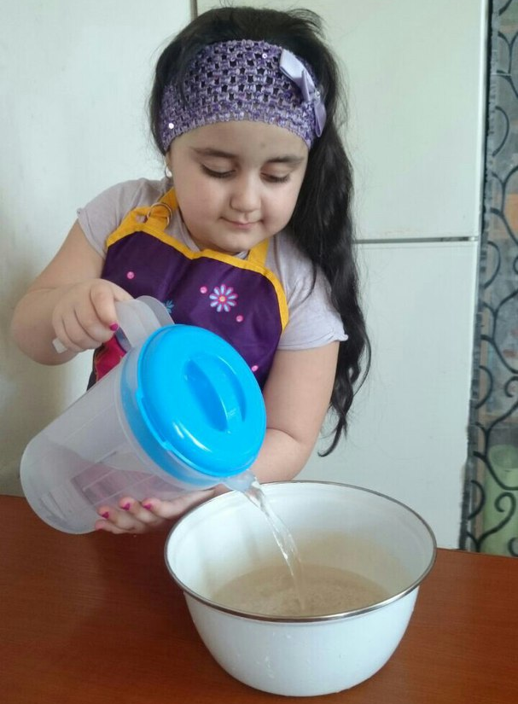
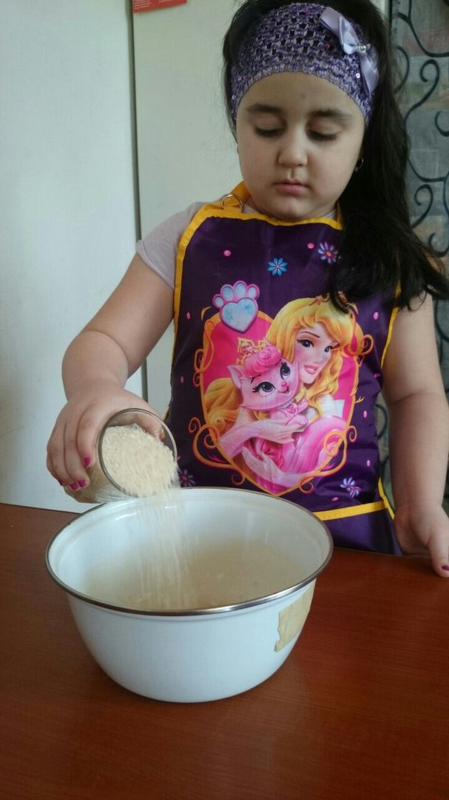

Стакан риса промываем и заливаем водой

Slide 3
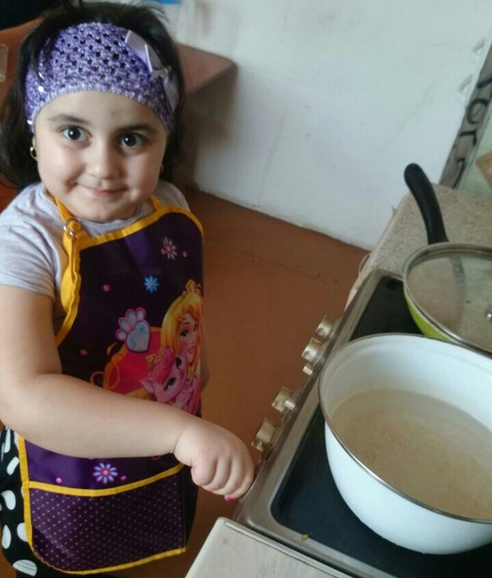
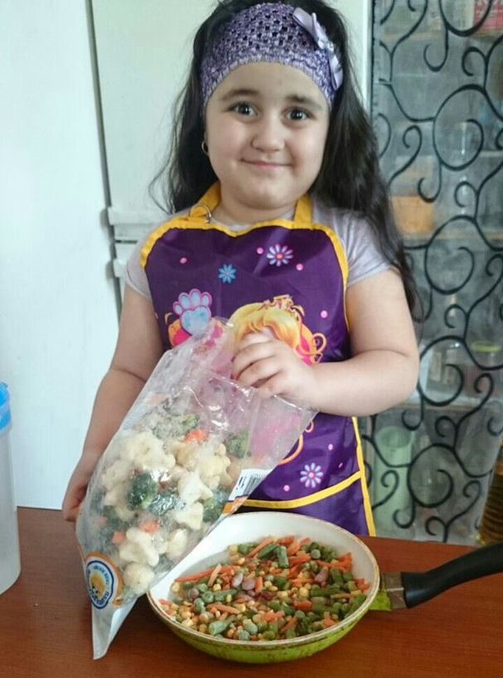

варим до готовности, соль по вкусу добавляем, затем берем овощи замороженные или свежие, какие есть

Slide 4
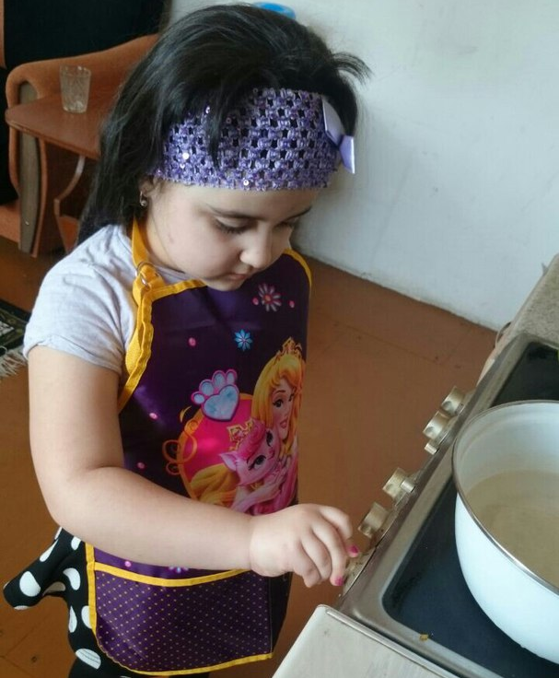
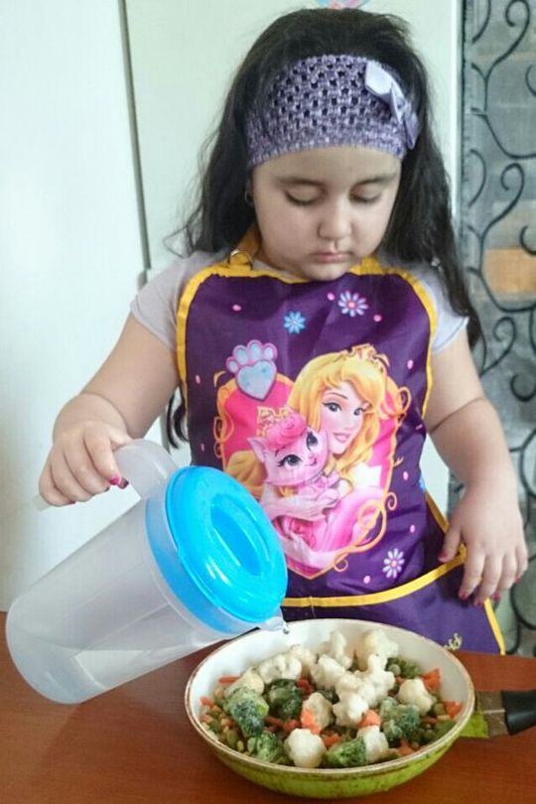
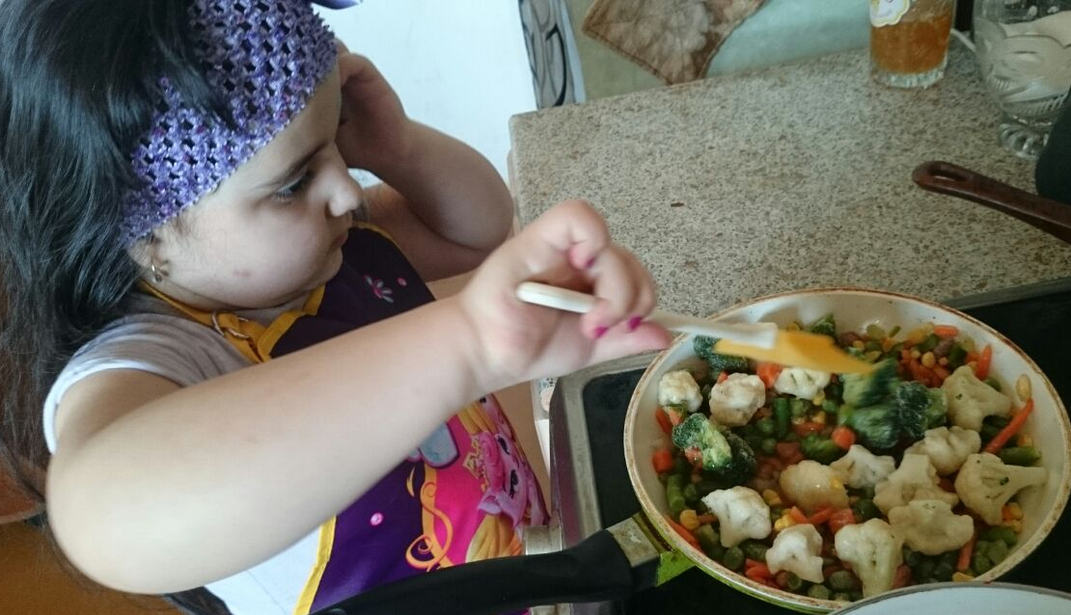
Тушим на медленном огне добавим немного жидкости для испарения, затем добавляем столовую ложку оливкового или подсолнечного масла, слегка поджариваем без корки, соль перец по вкусу, вместо соли и перца можно заменить соевым соусом, намного вкуснее и полезнее, готовим 10-15 минут на сильном огне, доведя до готовности

Slide 5

рис и овощи можно смешать вместе или выложить на блюдо по отдельности, желательно все таки использовать какой-нибудь соус, чтобы рис не казался суховатым, в нашем случае на готовое блюдо поливаем столовую ложку соевого соуса

Slide 6
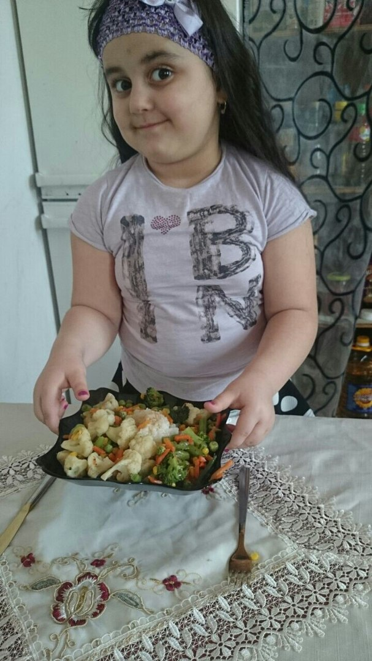
Приятного аппетита

